Slide 1
Kereskedelmi útvonalak Az ókorban
Kaszás Péter
Papp Gergely Péter
j

Slide 2
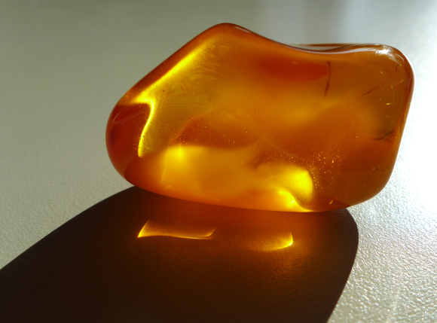
Borostyánút
Közel 900 km
Leginkább borostyánkő szállítása
Stratégiai fontosság
A borostyánkő az akkori dísztárgyak alapvető kelléke
Észak-Európától a Földközi-tengerig
Már jóval időszámításunk előtt is

Slide 3
A Borostyánút napjainkban (Szombathely)

Slide 4
Tömjénút
Hosszúsága nem megállapítható
Több útvonal gyűjtőneve
Egyiptomon, Indián és Arábián át vezetett
Áruk szállítása:
Arab tömjén, mirha
Indiai selyem, fűszer és ébenfa
Kelet-Afrikai tollak, állatbőr, arany

Slide 5
A Tömjénút egyik volt városa Negev-sivatag

Slide 6
Selyemút
Útvonal hálózat
Több mint 8000 km
Kelet, Dél és Nyugat Ázsiát
Európával és Észak-Afrikával
kötötte össze
Kiindulás: Chang’an
Kultúrális és technológiai összeköttetés
Világörökség része (2004)
Mediterrán térségeken
keresztül

Slide 7
Karaván a Selyemúton

